Slide 1
Nghe-viết:
Chiều trên thành phố vinh
Phân biệt ch/tr, t/ch (t3)

Slide 2
KHỞI ĐỘNG

Slide 3
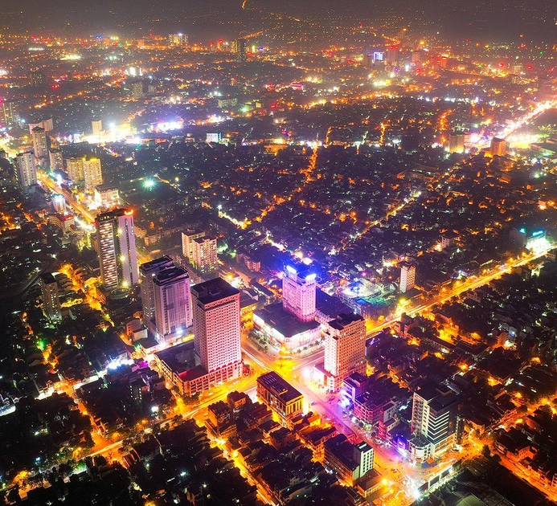
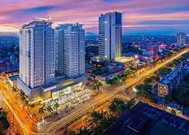

Slide 4
Câu 1: Em đã bao giờ được đến thành phố Vinh chưa?

Slide 5
Câu 2: Qua các hình ảnh vừa rồi, em thấy thành phố Vinh vào buổi chiều như thế nào?

Slide 6
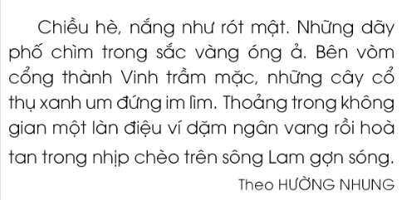
Chính tả
Chiều trên thành phố vinh

Slide 7
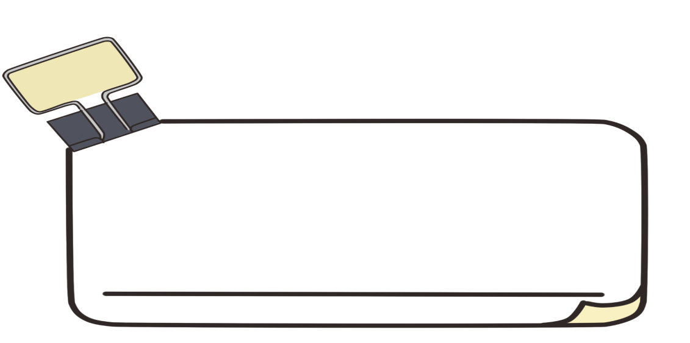
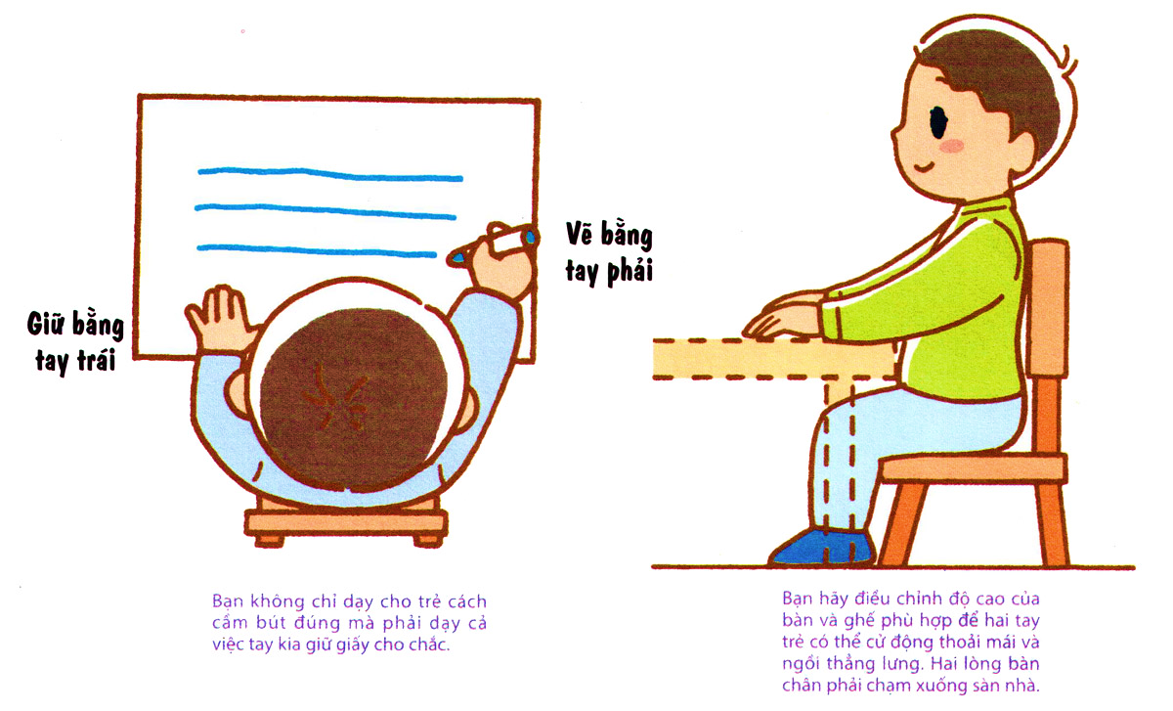
Lưu ý về tư thế ngồi viết
1 tay cầm bút viết
1 tay giữ trang vở
Viết bằng tay phải
Thẳng lưng
Chân đặt đúng vị trí
Giữ bằng tay trái
Khoảng cách từ mắt đến vở 25 – 30 cm

Slide 8
Sửa lỗi sai

Slide 9
Luyện tập

Slide 12
Toa tàu thông minh
Toa tàu thông minh
Toa tàu thông minh

Slide 13
Em hãy ghép thành tiếng thích hợp với hình nhé!

Slide 15
tr
úc
ch
cành
.….

Slide 16
uông
ch
tr
Tiếng
.….

Slide 17
tr
ch
ày

Slide 20
t
thi
ch
ngắm

Slide 21
ch
xí
t
.….

Slide 22
t
chí
ch
chi
.….

Slide 23
chế
ch
t
chênh
.….

Slide 24
